Slide 1
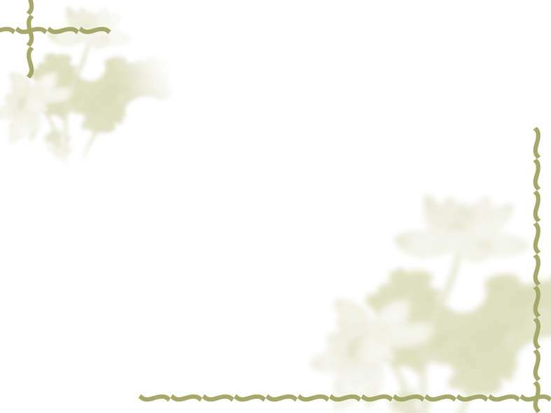
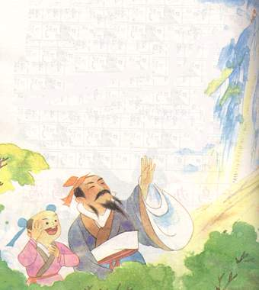
25.咏华山

Slide 2
huà
咏
华山
●
化
zhǐ yǒu tiān zài shàng
gèng wú shān yǔ qí
只有天在上，
华
更无山与齐。
十
jǔ tóu hóng rì jìn
huí shǒu bái yún dī
举头红日近，
回首白云低。

Slide 3

读生字
yǒng dǐng sòng sòng
后鼻音：
咏 顶 诵 宋
yán jiān nán jīn yín zàn
前鼻音：
沿 艰 难 禁 吟 赞
kòu
寇

Slide 4
读生字
huà
jiān
yǔ
qí
华 间 与 齐
称 代 岁
chēng
dài
suì

Slide 5
读生词
huà shān
shān yāo jiān
chēng zàn
sòng dài
qī suì
华山
山腰间
称赞
宋代
七岁
jiān nán
qíng bù zì jīn
yín sòng
艰难
情不自禁
吟诵

Slide 6
读句子
他们沿着山路艰难地爬上山顶。
他们 / 沿着山路 / 艰难地爬上山顶。

Slide 7
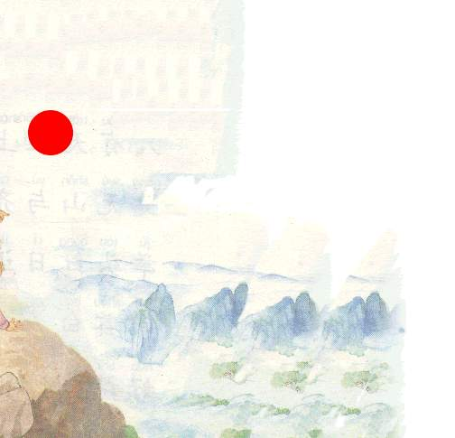
读句子
太阳显得那么近，山腰间飘着朵朵白云。
小孩儿情不自禁地吟诵起来。

Slide 8
读课文
25.咏华山

Slide 9
咏华山
读诗
zhǐ yǒu tiān zài shàng
gèng wú shān yǔ qí
只有天在上，
更无山与齐。
jǔ tóu hóng rì jìn
huí shǒu bái yún dī
举头红日近，
回首白云低。

Slide 10
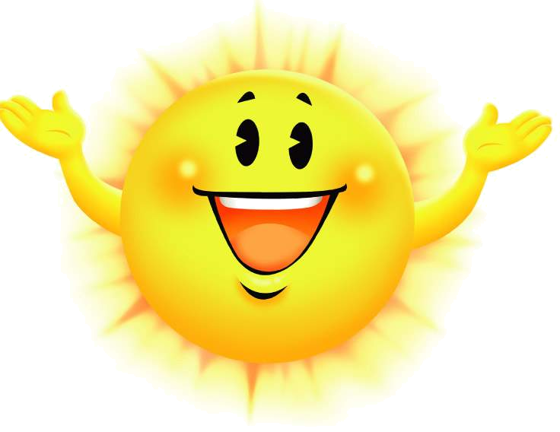


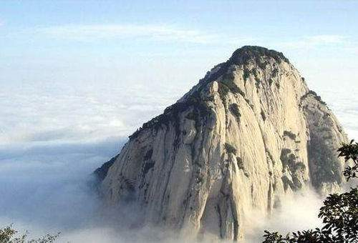
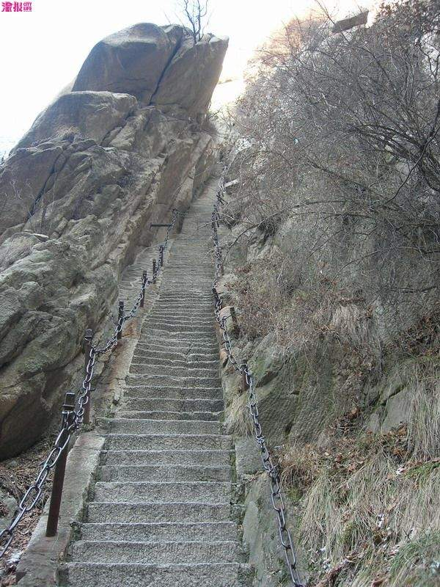
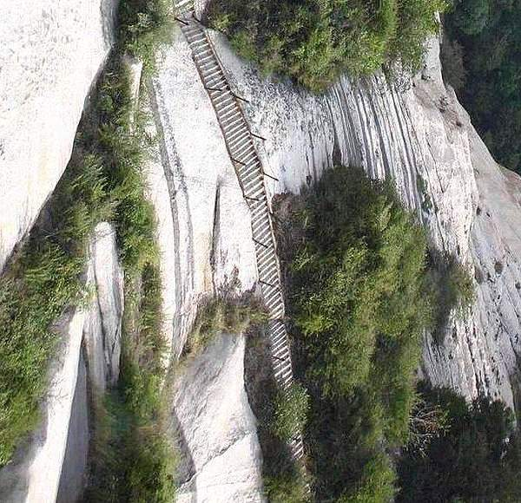
他们沿着山路艰难地爬上山顶。
这句话应该怎么读？
啊！华山真高哇！

Slide 11
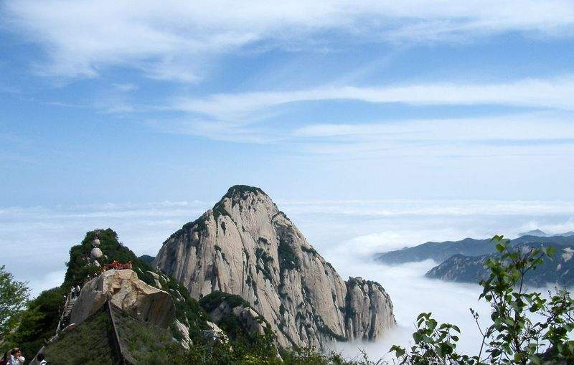
除了蓝天，远远近近的山都在自己的脚下。太阳显得那么近，山腰间飘着朵朵白云。
啊！华山真高哇！
如果你现在站在华山的山顶上，你会说什么？

Slide 12
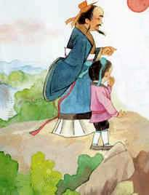
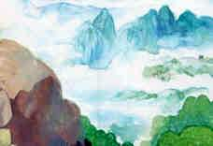
小孩儿情不自禁地吟诵起来。
情不自禁：控制不住自己的感情。

Slide 13

你能找出与诗句意思相对应的句子吗？
只有 天在上，更无 山与齐。
／
／
●
●
除了蓝天，远远近近的山都在自己的脚下。
举头 红日近，回首 白云低。
／
／
太阳显得那么近，山腰间飘着朵朵白云。

Slide 14

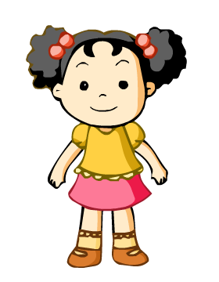
华山真美啊！大家一起来读一读吧！

Slide 15
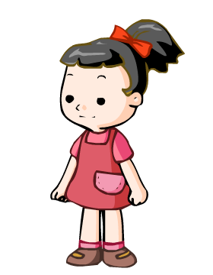
我可以把课文背出来了！你可以吗？试试吧！

Slide 16
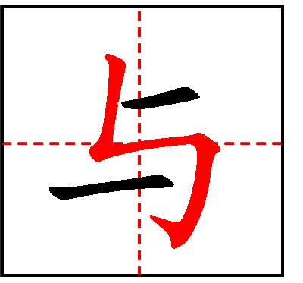
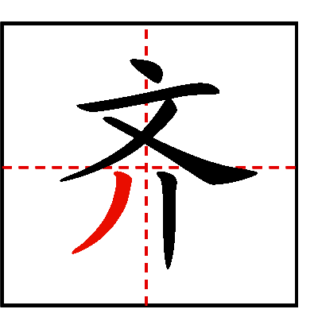

与
齐

Slide 17

代

Slide 18

读句子
“好诗！好诗！”先生连连点头称赞。
●
这个小孩儿就是宋代的寇准，那年才七岁。
●
●
chēng
dài
suì
称
代
岁

